Slide 1
電台休閒月會報告

Slide 2
目錄
棒球轉播攝影助理
頻道的持續發展
練習攝影
接下來的進度規劃

Slide 3
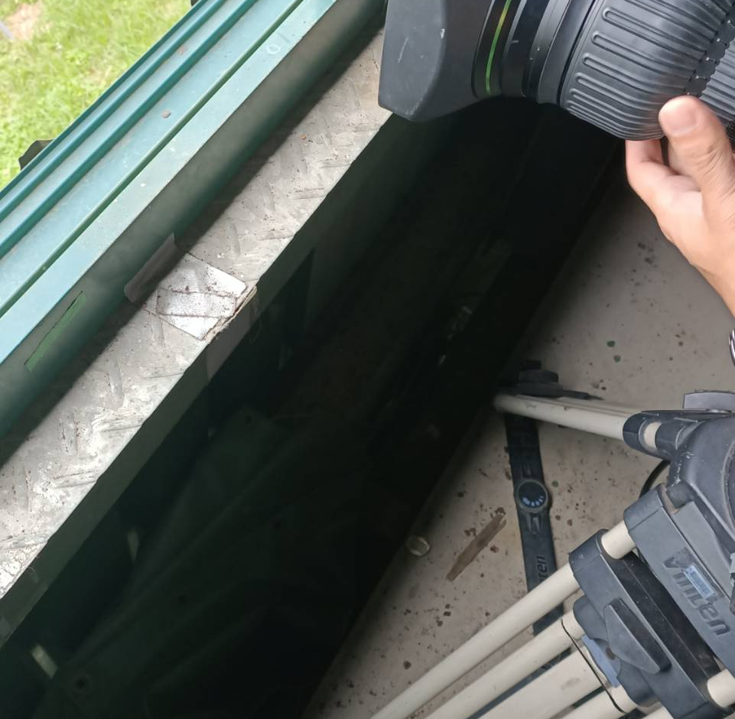
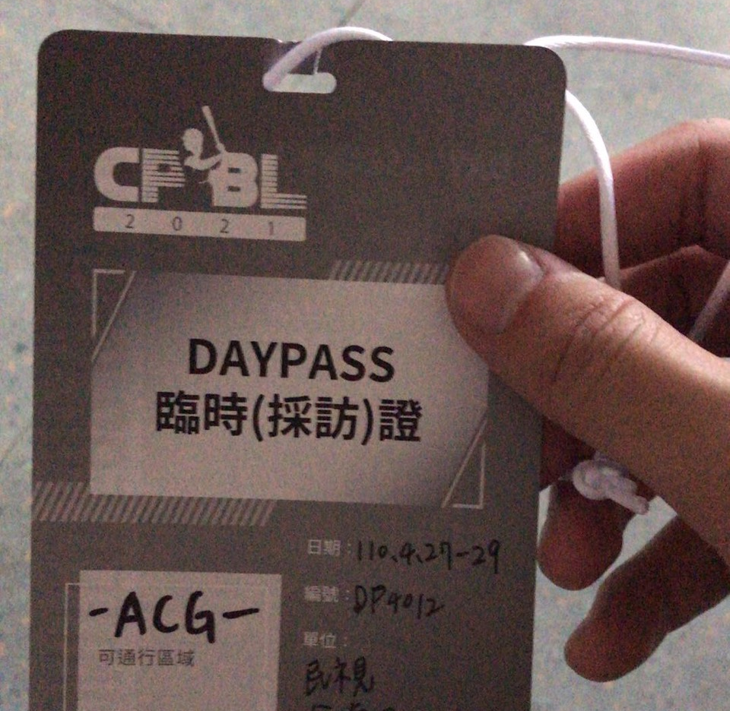
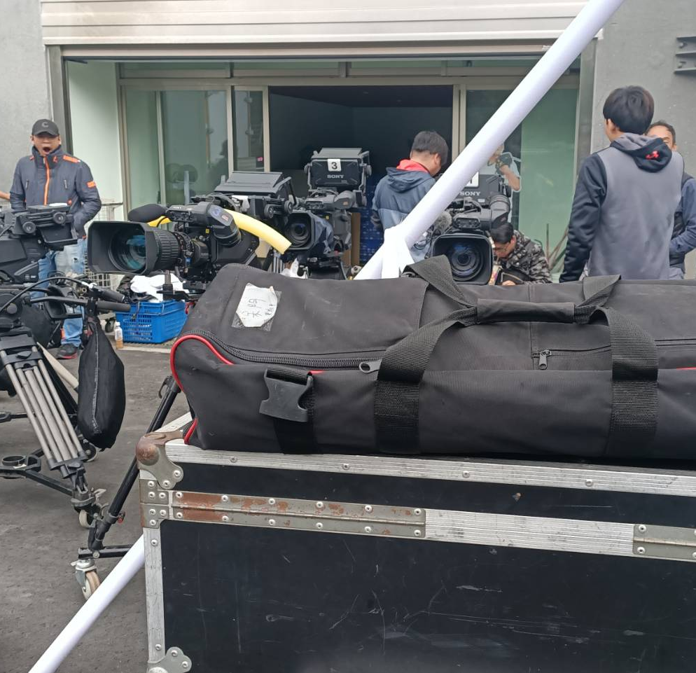
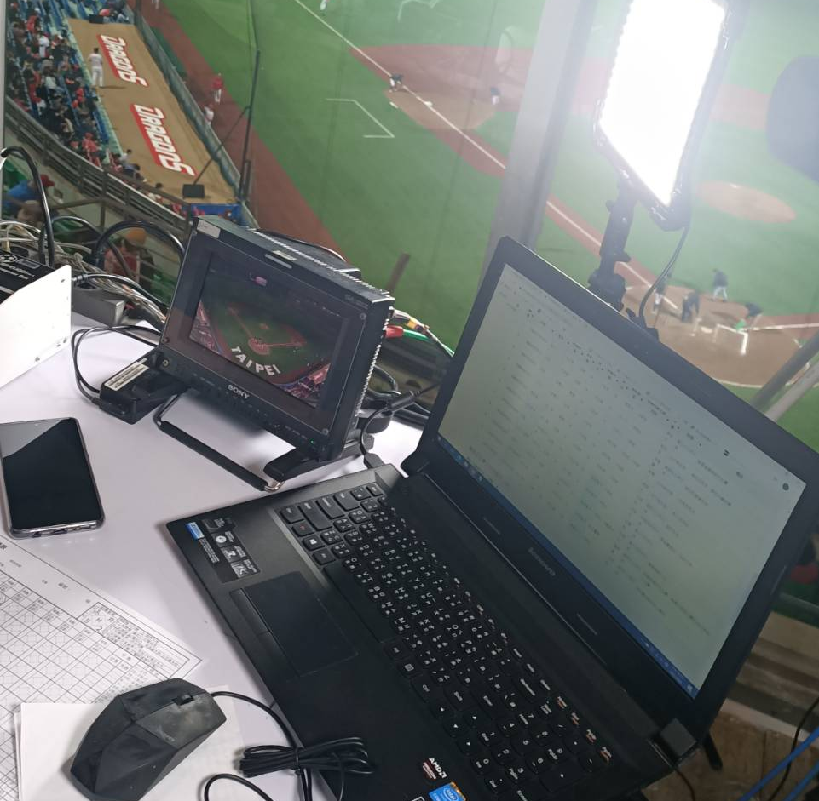
攝影助理

Slide 4
頻道發展
月初討論拍片企劃
月中開始拍攝整部劇情
月中上片

Slide 5
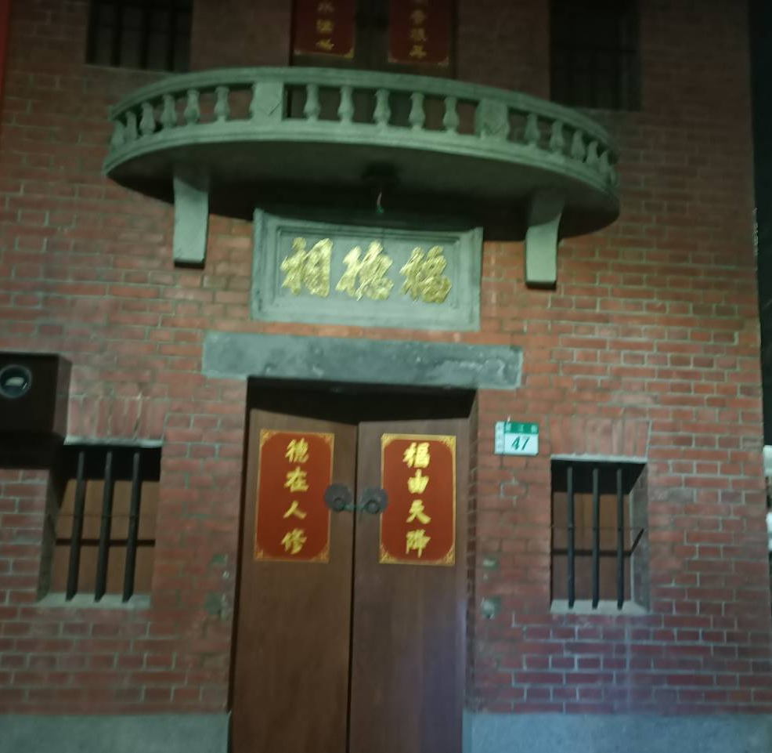
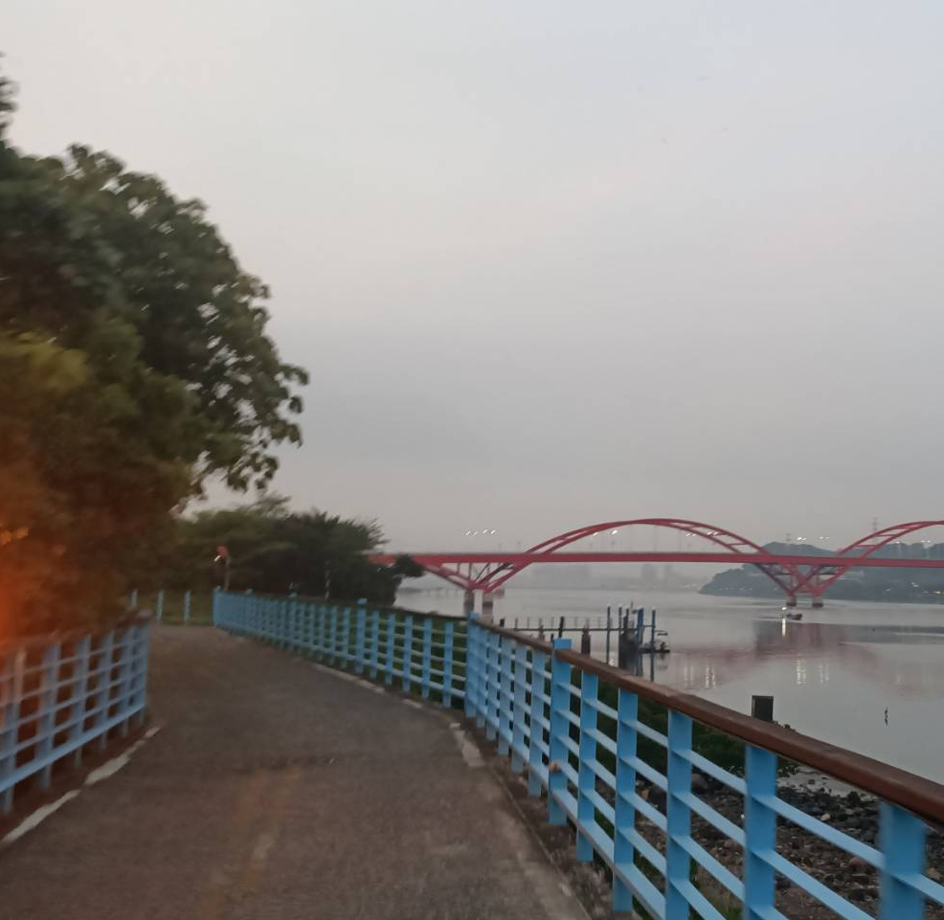
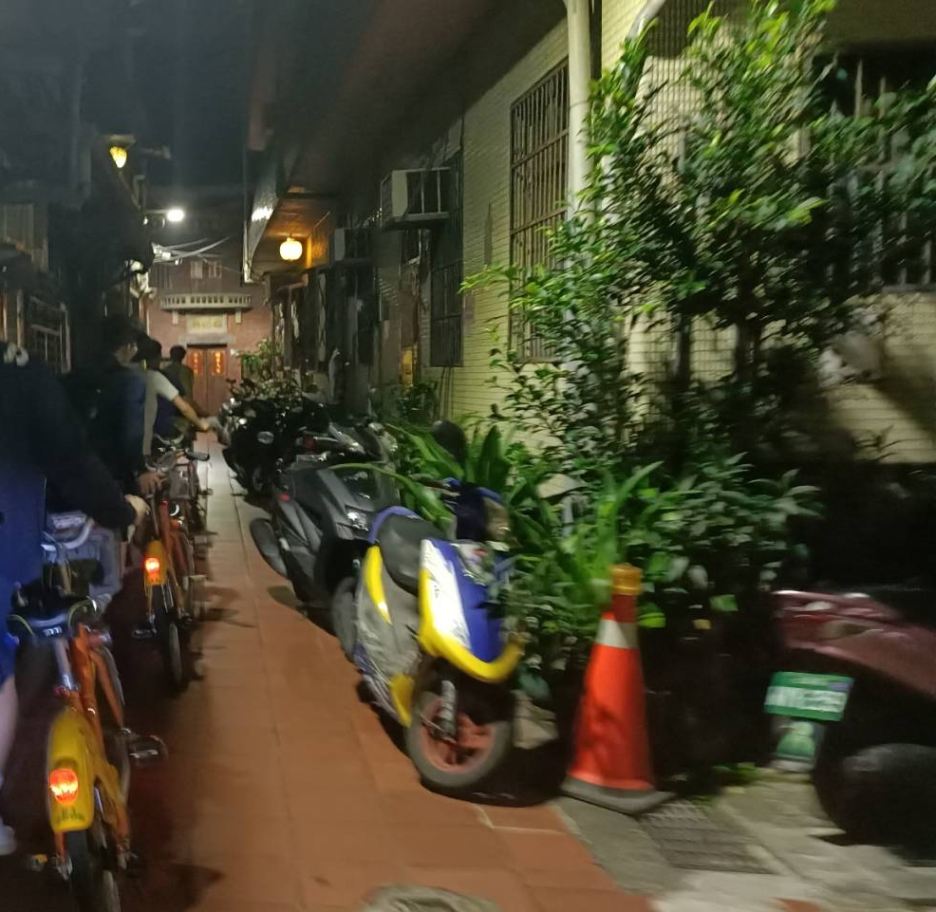
練習攝影

Slide 6
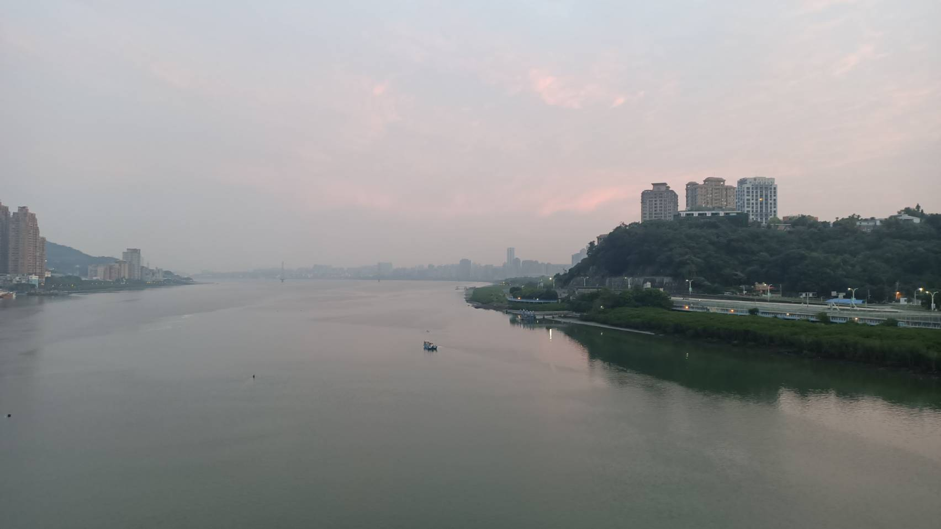
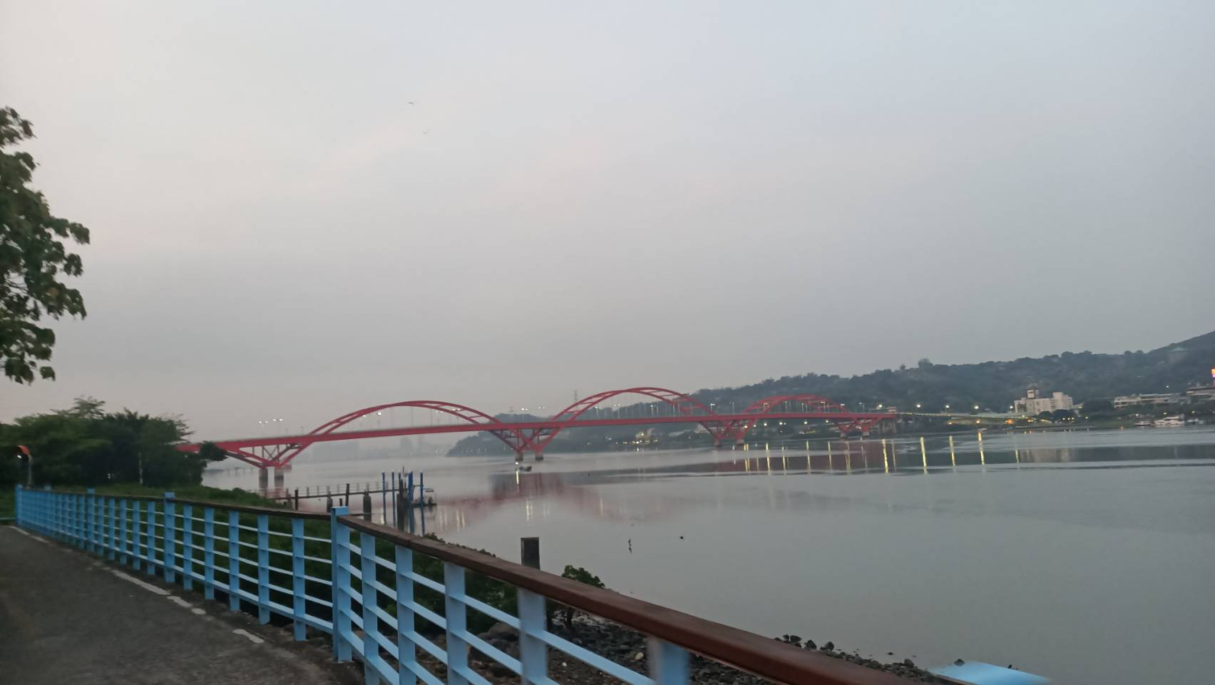
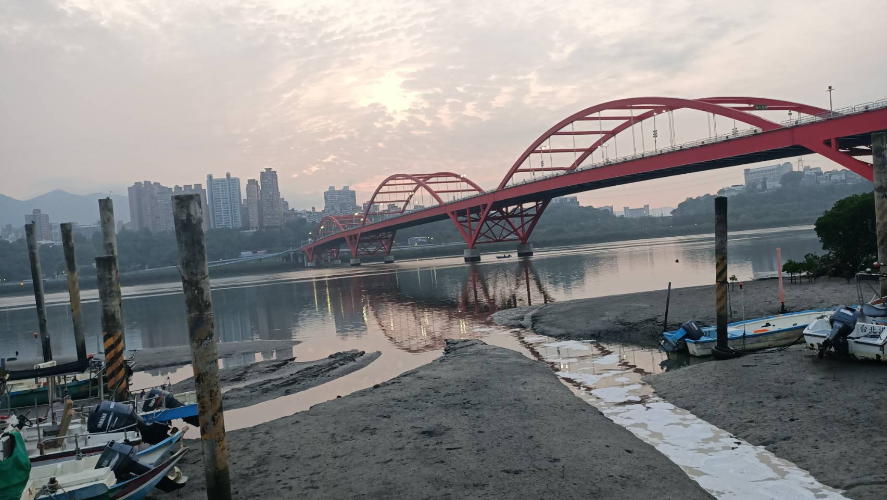

Slide 7
下個月發展
新的錄音頻道(兩人負責錄音室經營)
影片的類型轉換(兩人負責影片經營)
攝影的練習
空拍機的不同攝影角度
持續接攝影助理工作

Slide 8
THE END

